Slide 1
排序算法的分析及实现
冒泡排序和选择排序

Slide 2
排序的意义
排序是为了将一组杂乱的数据变成一组有序的数据。（递增或递减）

Slide 3
数组
为了存储一组数据,我们需要用到数组变量
例如 dim d(1 to 1000) as integer
定义了一个整数类型的数组变量d, 下标从1到1000
d(1) | d(2) | d(3) | d(4) | … | … | … | … | … | … | d(1000)
27 | 36 | 32 | 18 | … | … | … | … | … | …

Slide 4
冒泡排序
P31
用数组来存储一系列同类型的数据, 然后调整数组中的元素
例如: dim d(1 to 4) as integer ‘定义一个数组变量d
d (1)
27
27
j-1
27
18
d (2)
36
36
j-1
j
18
27
d (3)
32
j-1
18
j
36
36
d (4)
18
j
32
32
32
第1次冒泡排序时 j 从 4 开始到2

Slide 5
第2次冒泡排序时 j 从 4 开始到3
d (1)
18
18
18
d (2)
27
27
j-1
27
d (3)
36
j-1
32
j
32
d (4)
32
j
36
36

Slide 6
第3次冒泡排序时 j 从 4 开始到4
d (1)
18
18
d (2)
27
27
d (3)
32
j-1
32
d (4)
36
j
36

Slide 7
算法分析
第1次冒泡排序时 j 从 4 开始到2
以i表示次数
For j=4 to 2 step -1
if d(j)<d(j-1) then 交换d(j) 和d(j-1)的值
第2次冒泡排序时 j 从 4 开始到3
For j=4 to 3 step -1
if d(j)<d(j-1) then 交换d(j) 和d(j-1)的值
第3次冒泡排序时 j 从 4 开始到4
For j=4 to 4 step -1
if d(j)<d(j-1) then 交换d(j) 和d(j-1)的值

Slide 8
算法描述
当i 从1到3 变化时
每次 j 从4 到i+1 时
如果d(j)比d(j-1)小,则交换它们

Slide 9
算法转化成程序
数组中元素
个数
For i = 1 To num - 1 '冒泡排序 递增
For j = num To i + 1 Step -1
If d(j) < d(j - 1) Then
k = d(j)
d(j) = d(j - 1)
d(j - 1) = k
End If
Next j
Next i

Slide 10
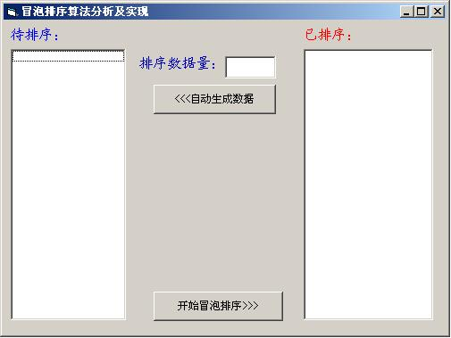
程序界面
text1
command1
list1
list2
command2

Slide 11
生成随机数,显示在list1
Private Sub Command1_Click() '生成随机数按钮
num = Val(Text1.Text)
If num <= 0 Or num > 1000 Then
Text1.Text = "数据个数不符合"
else
Randomize '初始化随机函数
List1.Clear
For i = 1 To num
j = int(Rnd * 1000) 'rnd函数生成一个[0，1)之间的随机数
List1.AddItem Str(j)
d(i) = j
Next i
End if
End Sub

Slide 12
Command2 的click过程
Private Sub Command2_Click() '冒泡排序按钮
List2.Clear
For i = 1 To num - 1 '冒泡排序 递增
For j = num To i + 1 Step -1 '从低向上冒泡
If d(j) < d(j - 1) Then ‘ 如果下面数据小，则于上一个数据交换
k = d(j)
d(j) = d(j - 1)
d(j - 1) = k
End If
Next j
Next i
For i = 1 To num '在列表2中显示排序后的数据
List2.AddItem d(i)
Next i
End Sub

Slide 13
知识拓展
1 计算冒泡排序消耗的时间
添加一个标签对象 label4
在command2的click 过程中的恰当位置加入如下代码
取得当前时间的函数
T1=timer
T2=timer
Label4.caption=“运行时间:” +str( t2-t1) + ”秒”
2 你能把数据递减排列吗?

Slide 14
插入代码的具体位置
Private Sub Command2_Click() '冒泡排序按钮
List2.Clear
For i = 1 To num - 1 '冒泡排序 递增
For j = num To i + 1 Step -1 '从低向上冒泡
If d(j) < d(j - 1) Then
temp = d(j)
d(j) = d(j - 1)
d(j - 1) = temp
End If
Next j
Next i
For i = 1 To num '在列表2中显示排序后的数据
List2.AddItem d(i)
Next i
End Sub
t1=timer
t2=timer
Label4.caption=“运行时间:” + str(t2-t1) + ”秒”

